Slide 1
信息科技实验一点通
飞乙带你学编程
米思齐团队

Slide 2
第 14 课
反应测试

Slide 3
课程目标
了解生成随机数模块的使用方法
进一步理解过程控制的实现模式，能够编写程序按需完成过程控制

Slide 4
01
问题提出

Slide 5
想一想
在日常生活中，良好的反应能力可以提高你在体育、运动、驾驶车辆等日常身体活动中的表现。如果想要利用飞乙制作一个反应比拼的游戏，应该如何实现呢？

Slide 6
02
探究实践

Slide 7
逻辑梳理
想要实现测反应游戏的功能，可以先随机延时一段时间，随后显示图像，提示选手快速按下按键，随后记录按键与显示图像之间的时间差作为反应时间，并通过显示屏和彩灯进行呈现。

Slide 8

模块列表
数学分类

Slide 9
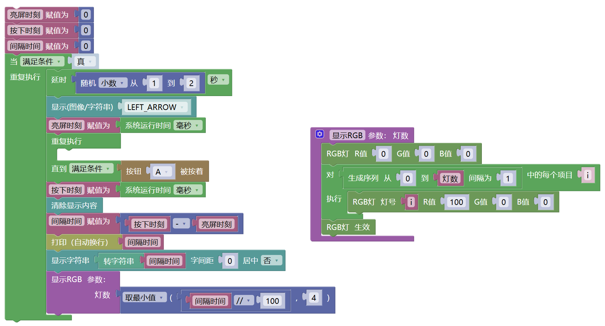
程序演示
编写图中所示的代码，上传程序。当提示“上传成功”之后，查看效果。

Slide 10
03
知识积累

Slide 11
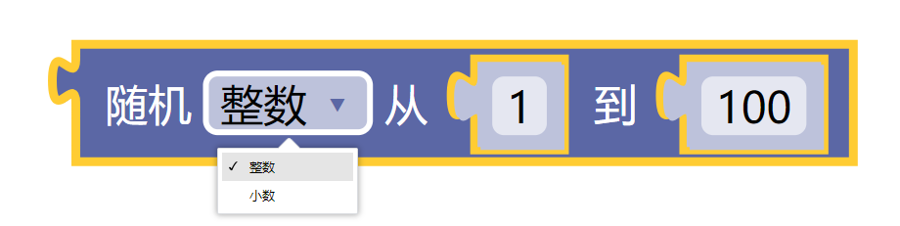
学一学
随机
利用数学分类中的生成随机数模块可以获取指定范围、类型的随机数值。

Slide 12
04
拓展任务

Slide 13
拓展任务
增加游戏难度，通过显示不同的图像提醒选手按下不同的按键，只有按下正确按钮时才算反应成功。

Slide 14
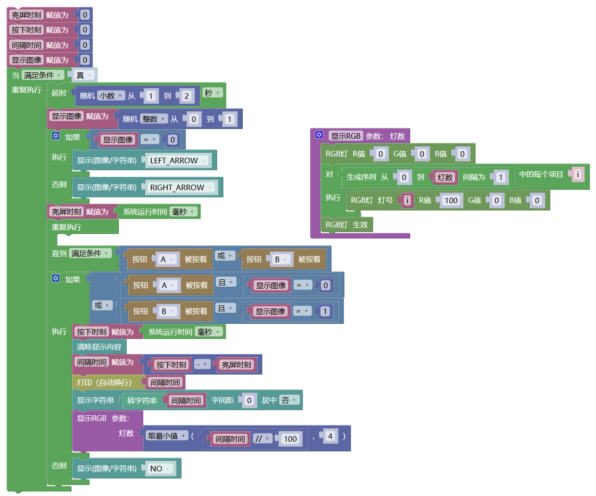
程序演示
编写图中所示的代码，上传程序。当提示“上传成功”之后，查看效果。

Slide 15
课后思考
调整程序功能，尝试再为游戏增加一点难度，比如显示左箭头和心形时都需要按下按键A，显示右箭头和哭脸时都需要按下按键B，各个图像出现的时间和概率随机。

